Slide 1
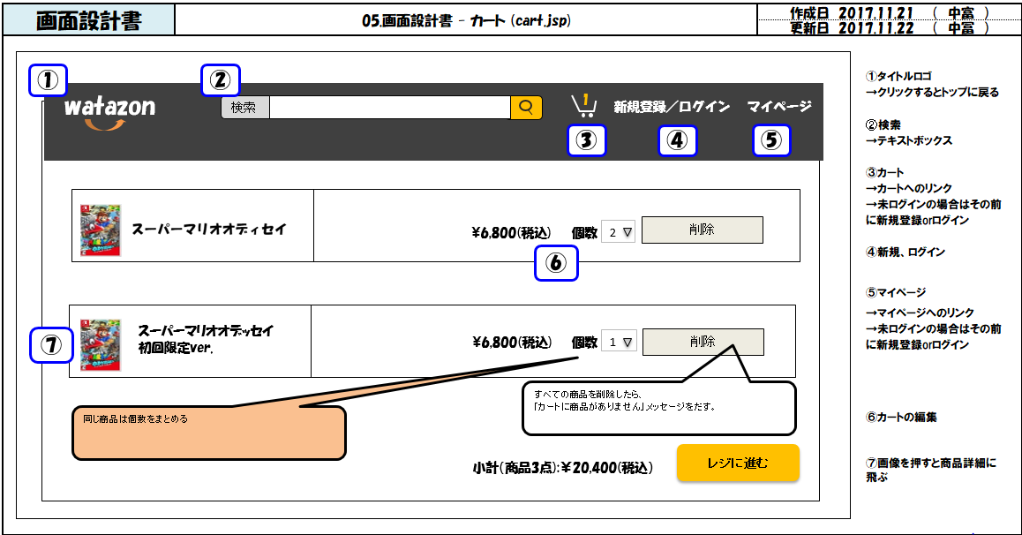
コード説明 > カート
MAPオブジェクトをセッションで管理する

Slide 2
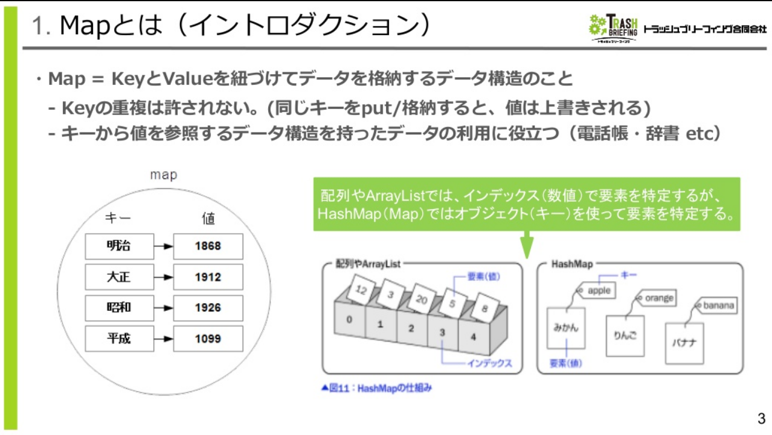
この機能を利用して、商品IDの重複を防ぐ
（参考）https://www.slideshare.net/KuroiwaTakumi/hash-map-73132564 ※ハッシュテーブルの解説もあり

Slide 3
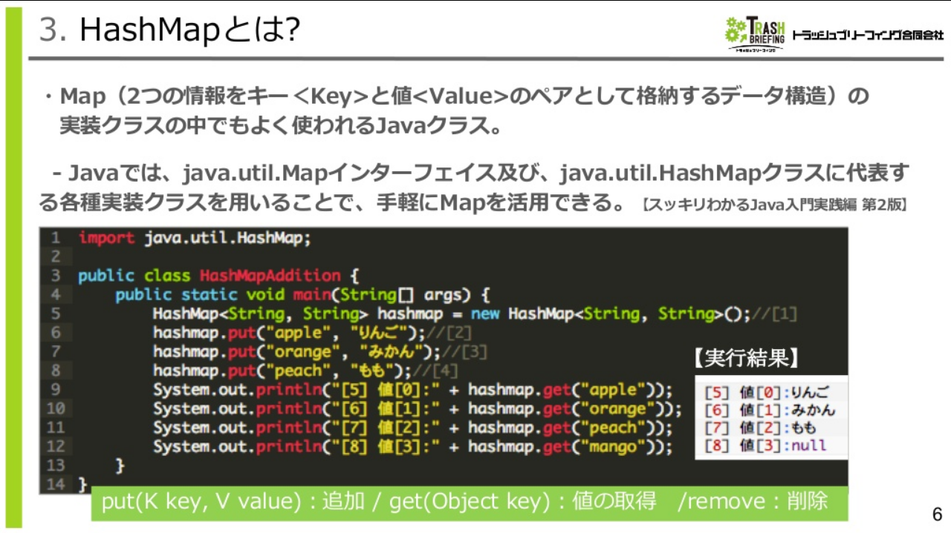

Slide 4
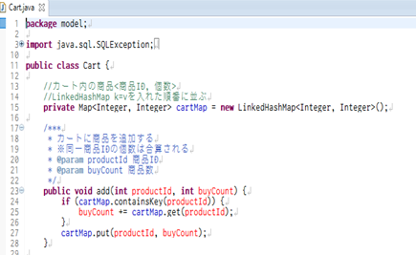
カートのクラス
MAP(KeyとValueで値を管理）

Slide 5
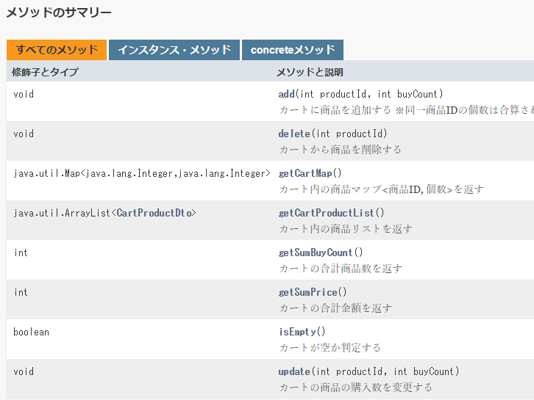
カートのクラス（その他のメソッド）

Slide 6
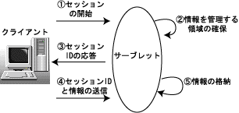
セッションの説明
セッションの開始
情報を管理する領域の確保
セッション
IDの応答
セッションID
と情報の送信
情報の格納

Slide 7
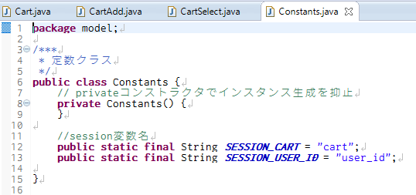
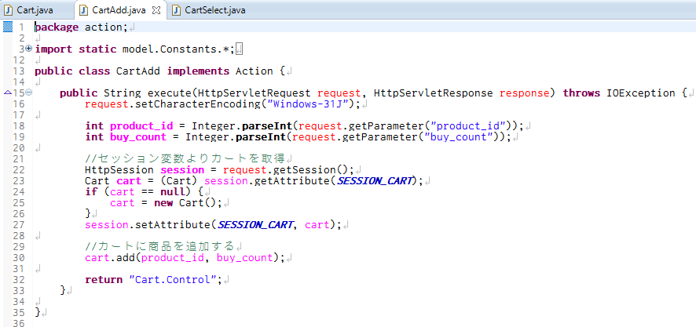
カートに商品追加するサーブレット
定数
セッションの取得&登録

